Slide 1

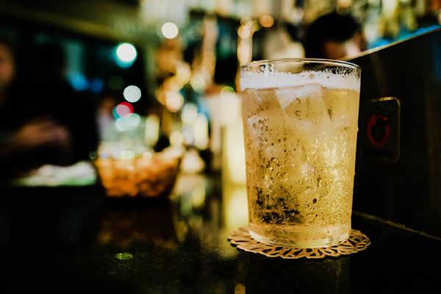
ペンギンカフェ
ハイボール会
～ペアリングの魅力～

Slide 2

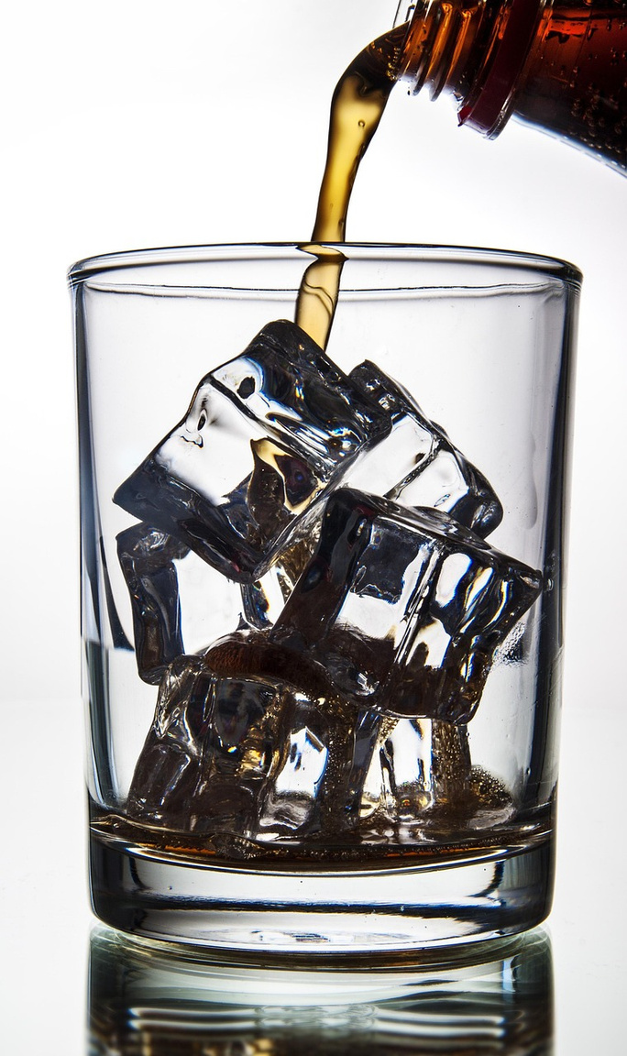
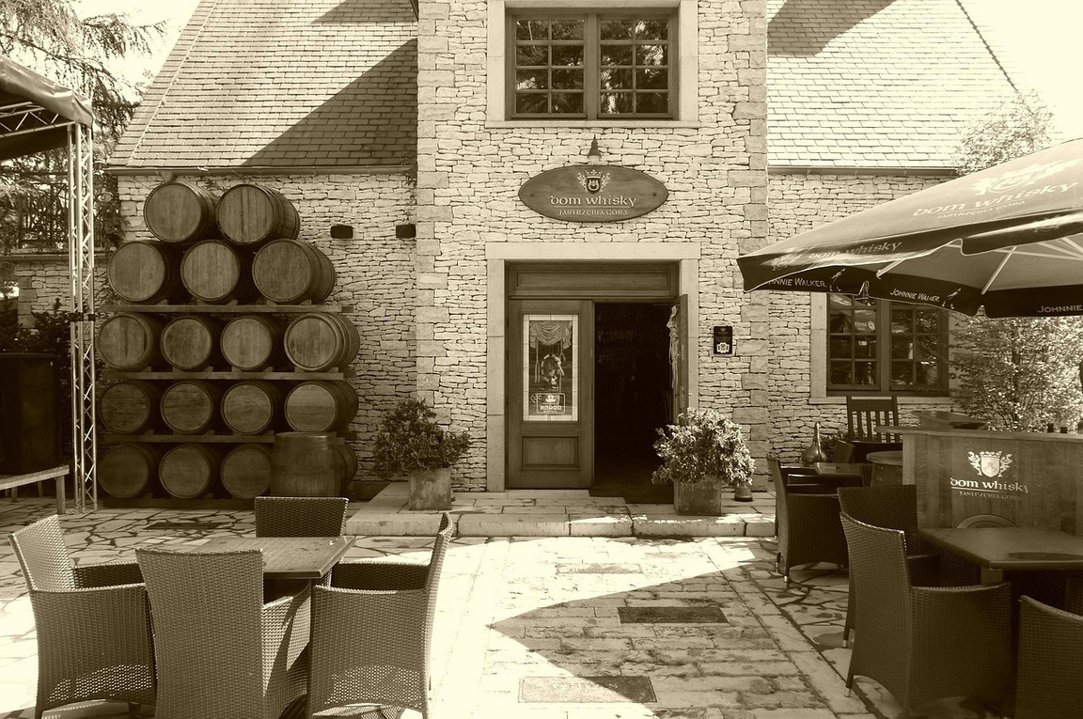
ウイスキーって何？
穀物が原料の蒸留酒。
原料の穀物（大麦・トウモロコシ・ライ麦・小麦など）を発酵させて
造った蒸留酒をオーク樽で長期間熟成させることで、深い色と風味が
生まれます。
ウイスキーの名前の語源はゲール語の
「ウシュクベーハ（命の水）」に由来しています。

Slide 3
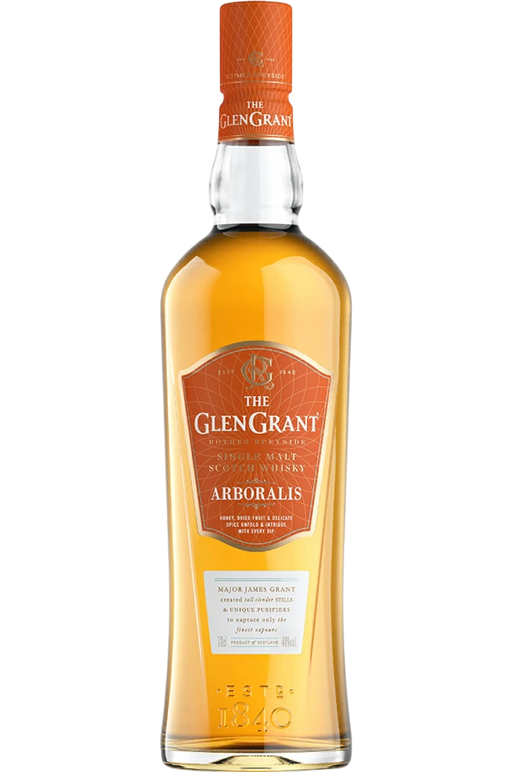
グレングラント アルボラリス
グレングラント蒸留所はスコットランドの
スペイサイドというエリアにある、1840年に
創業された歴史ある蒸留所です。
今回のアルボラリスは2020年に発売され、
日本でもハイボールに合うコスパ最高のシングルモルトとして大人気となりました。
癖がなくフルーティーで飲みやすいので
最初の1杯に選びました！

Slide 4
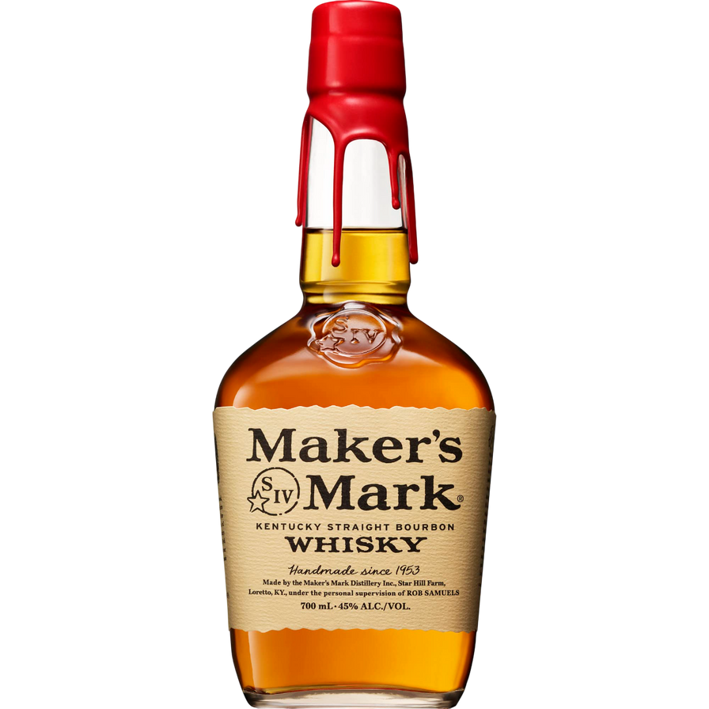
メーカーズマーク
メーカーズマークはアメリカのケンタッキー州にあるバーボンの蒸留所で2014年からサントリーの所有になっています。
赤い封蝋が目印で、現在でも1本1本手作業で
蝋をつけています。
味わいは一般的なバーボンと違い、ライ麦の
代わりに冬小麦が使われ、まろやかな味わいで
ハイボールで飲んでも最高です。

Slide 5
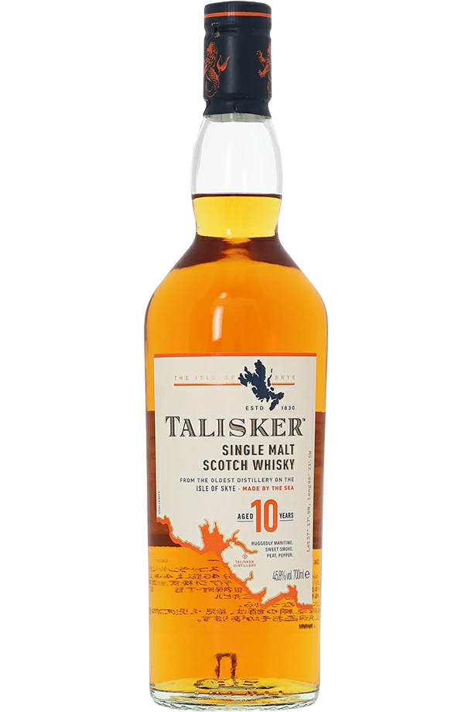
タリスカー10年
タリスカーはスコットランドのスカイ島に1830年に設立されたウイスキーの蒸留所です。
味わいはスモーキーでコショウのようなスパイシーさと潮気があり、重厚感のある甘い余韻を
持ちます。
ハイボールといったらタリスカーと言われるほどハイボールが人気です。
特に肉料理や黒コショウと相性が抜群です。

Slide 6
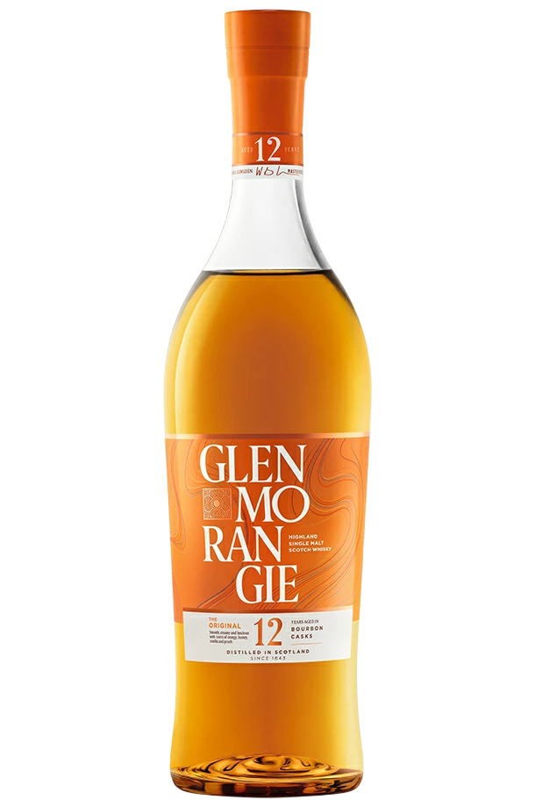
グレンモーレンジ12年
グレンモーレンジは、スコットランドのハイ
ランド地方に1843年に設立された蒸留所です。
完璧なウイスキーと言われ華やかなバニラの
風味が特徴的で、滑らかで優しい口当たりです。
余韻には、ほのかな甘味と柑橘系の爽やかな
香りが残り、オレンジピールを使ったオレンジ
ハイボールが有名です。

Slide 7
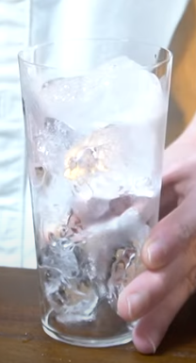
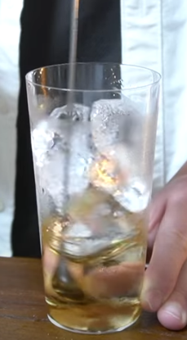
ハイボールのおいしい作り方
  グラスに氷をたっぷり入れる
  氷を満杯にすることで、炭酸が長持ちし、
味が薄まりにくくなります。
2.ウイスキーを注ぐ
  30ML（シングル）を静かに注ぎます。
3.ウイスキーをしっかり冷やす
  マドラーで10回ほどかき混ぜて、ウイスキーの
温度を下げ、氷としっかりなじませます。

Slide 8
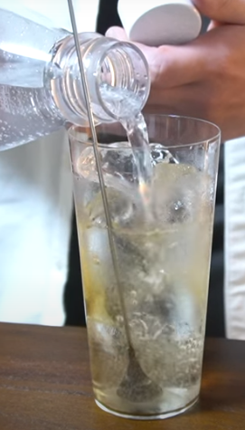
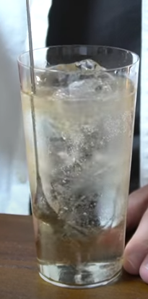
ハイボールのおいしい作り方
4.炭酸水を氷に当たらないように注ぐ
  グラスのふちから静かに注ぎます。
5.軽く混ぜる
  マドラーで下から氷を持ち上げる程度に
静かに混ぜたら完成です！
※激しく混ぜると炭酸が抜けてしまうので優しく

